Slide 1
Véleménydetekció a szociális médiában

Slide 3
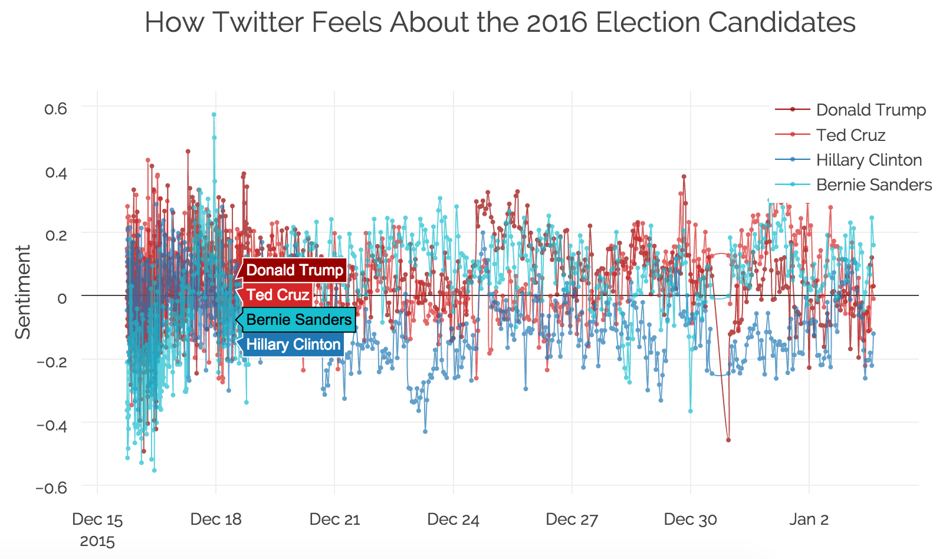
Előnyök
Klasszikus közvélemény-kutatásnál nagyobb minta
Jóval olcsóbb
Dinamika/trendek monitorozhatóak
Reprezentatív?
Speciális témákról kevés adat
Hátrányok

Slide 5
Kihívások
Emberi nyelv/kreativitás nagyon gazdag
Elgépelések
Mire vonatkozik a vélemény?
Különböző nyelvek
Különböző források
Különböző témák
Sokszor a kontextus nagyon fontos

Slide 6
~10K tanító adatbázis
gépi tanult modellek
~10M predikció naponta

